Slide 1

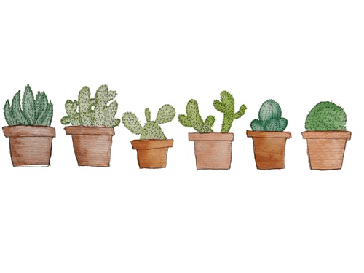
智能植物管理系统
Intelligent Plant Management System
成员：黄程宇 张启星 吴隅
陆弈人 朱越 刁隽宇
Notes:
大家好，这是我们的作品，智能植物管理系统。

Slide 2

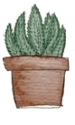
01
成员分工
目录
02
项目介绍
CONTENTS
03
市场分析
04
产品展示
05
未来展望
Notes:
这次的presentation由五个部分组成。

Slide 3

PART O1
成员分工
Notes:
我们首先来介绍一下我们team的六个成员。

Slide 4

成员分工
Staff
黄程宇
张启星
项目管理
演示文稿
外形设计
3D 建模
吴隅
陆弈人
硬件设备
Arduino
计算机视觉
OpenCV
朱越
刁隽宇
服务器
数据通信
客户端
Minecraft
Notes:
首先是我，在这次项目中大概起着项吴隅主要负责硬件设备相关，连接电路和Arduino的代码部分。
陆弈人是我们的计算机视觉工程师，他利用OpenCV来实现智能识别。
而朱越在树莓派上搭建了一个服务器，帮助Arduino和客户端通信。
作为客户端的Minecraft通信和数据可视化的代码是刁隽宇负责的部分。
我们队伍分工明确，各司其职，在团队协作之下，成功完成了我们的项目。

Slide 5
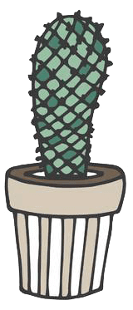
PART O2
项目介绍
Notes:
接下来介绍一下，智能植物管理系统。

Slide 6
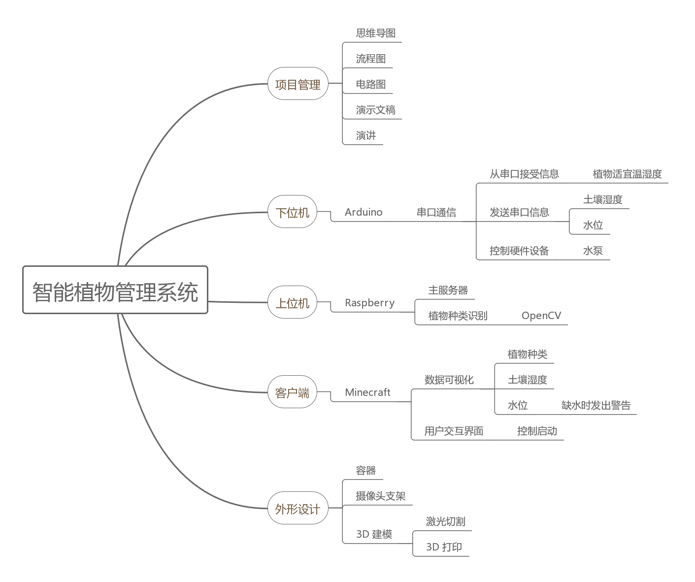
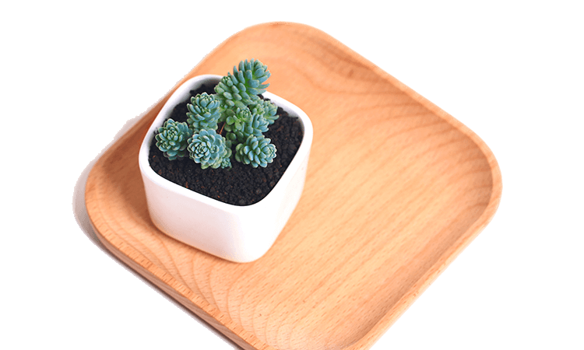
什么是智能植物管理系统？
What is IPMS?
Notes:
这张，是我们brainstorm的时候做的思维导图，帮助我们明确自己该做的事情，我们的这一项目主要分为五个部分，除了我负责的项目管理之外，有担任下位机的Arduino，有担任上位机服务器的树莓派，有作为用户界面的Minecraft，还有3D设计的外形，这一项目倾注了我们大量的心血，会为大家详细讲解，这思维导图大家可以粗略看一下。

Slide 7

为什么做这个项目？
Why did we do this project?
活用我们所学的知识
在这短短的几周时间里，我们从零开始学习了数字化制造及快速成型技术，让我们在短时间内可以实现项目设计和原型制作
而这一项目能够让我们每个人发挥自己的长处
绿色植物对于现代生活的重要性
随着人们生活水平的提高，越来越多的人开始追求绿色生活
养植物不仅可以装点室内空间，而且还可以增加我们呼吸的氧气含量，起到防辐射的作用等
Notes:
至于为什么做这个项目，一大原因是，在我们所能想到的多个idea中，智能植物管理系统，是其中最有利于我们活用自己在这半个学期里所学的知识的；同时我们也发现了，绿色植物在我们快节奏的现代生活中是不可或缺的，然而，市场上现有的产品都无法让我们满意。

Slide 8
它是如何工作的？
How does it work?
3D Print
DHCP
Raspberry
Arduino
Minecraft
SMB
Python
OpenCV
Notes:
你们可能会很好奇，我们这所谓的智能植物管理系统究竟是怎么运作的。
我们在这短短的一周里，用了大量的工具和技术，例如课上所学的Arduino，树莓派，OpenCV 3D 打印，Python，Minecraft，也使用了我们课外积累的DHCP 协议，SMB 协议等技术。

Slide 9
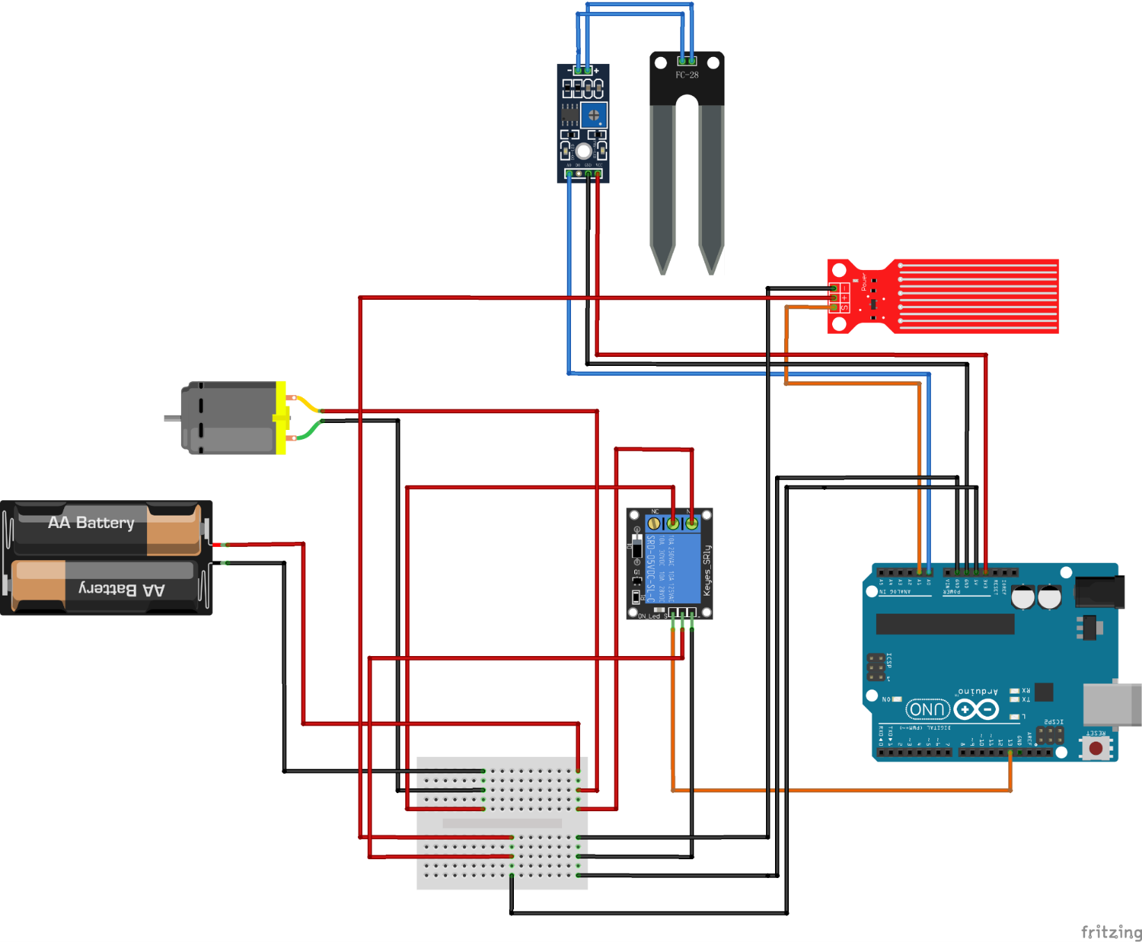


电路图
Circuit Diagram
Notes:
这是我们使用下位机Arduino来控制各种硬件模块、传感器的电路图，这是Arduino，这是水泵，这是水位传感器，这是土壤湿度传感器。
但就看这张电路图也无法了解系统的工作原理。

Slide 10
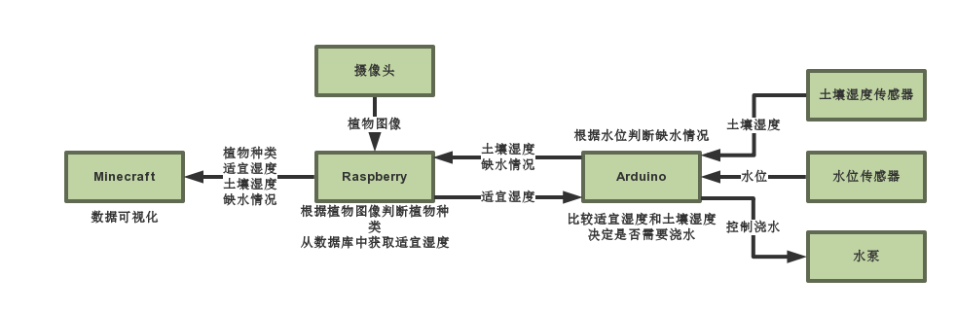
工作流程
Workflow
Notes:
那我们来看一下智能植物管理系统的工作流程。……

Slide 11
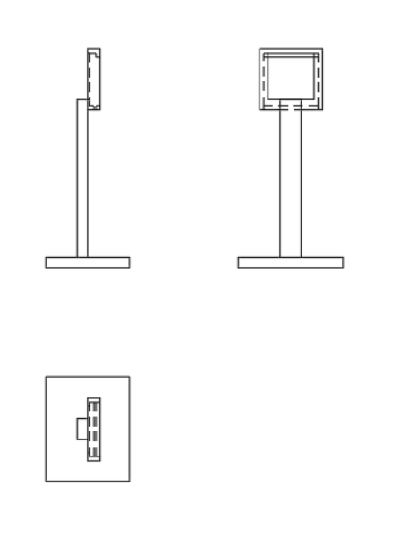
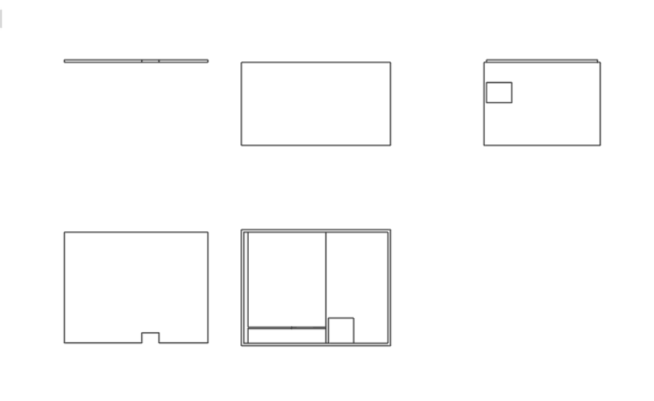
3D模型
3D Model
01 容器
02 摄像头支架
Notes:
这两张，则是智能植物管理系统的主要部分，容器和摄像头支架的三视图。摄像头支架是3D打印而成，由于3D打印机的质量问题，我们选用激光切割技术来制造我们的容器部分，之后大家可以看到实物。

Slide 12
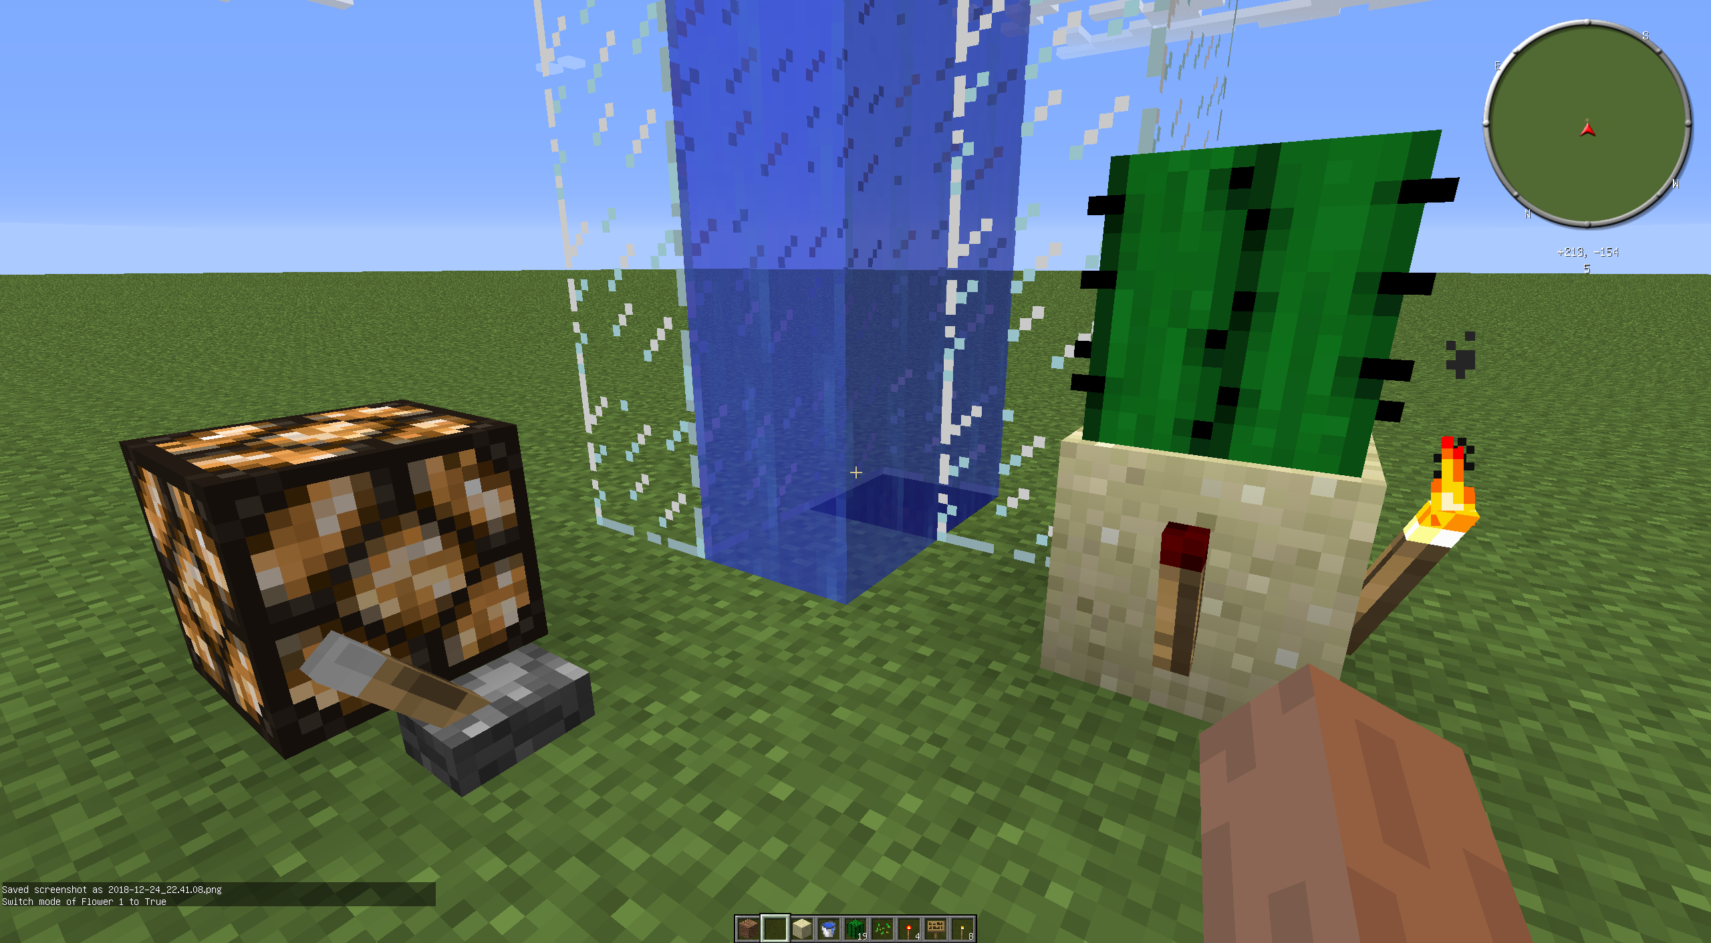
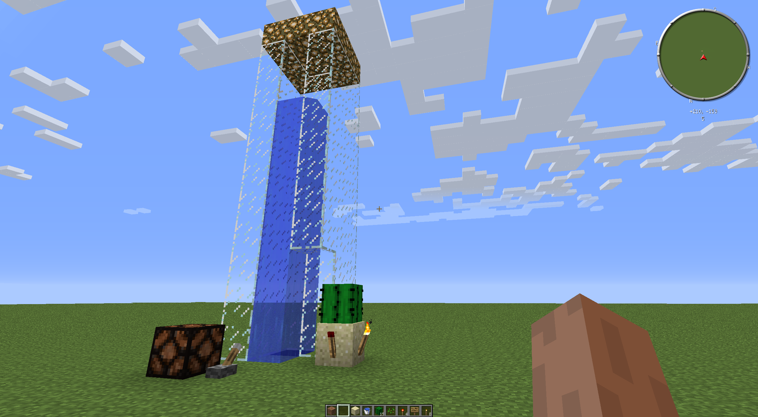
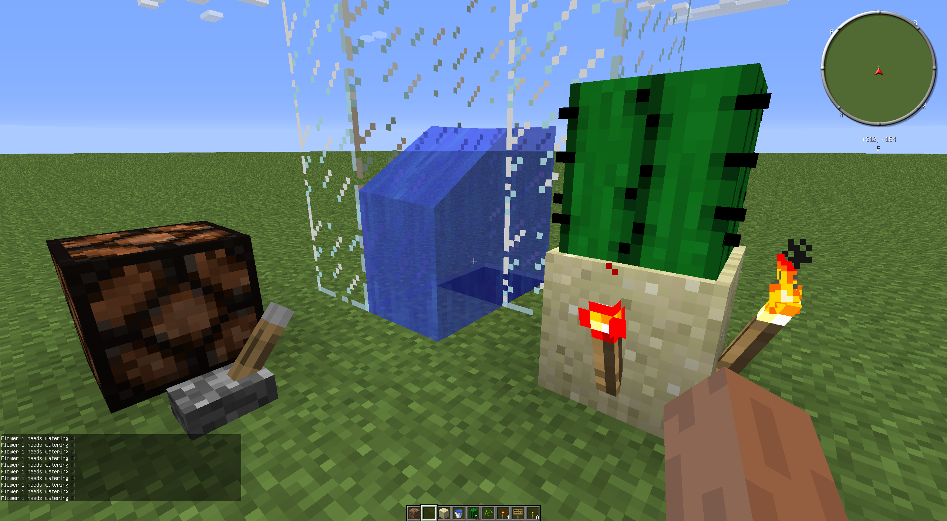
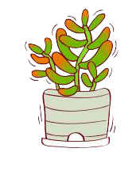
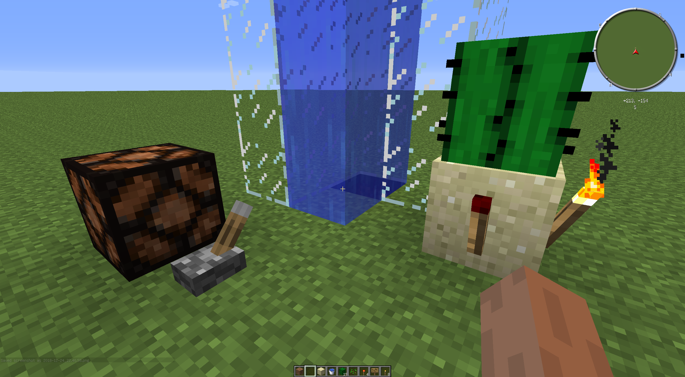
使用说明
Instructions
当缺水时，红灯闪烁警示
有一个开关来控制自动浇水模式是否开启
在Minecraft中显示一盆植物的湿度状况，分为0~10个级别，通过水方块来展示
开启时灯亮
Notes:
这是提供给用户的客户端Minecraft的使用说明。我们主要在Minecraft中显示一盆植物的湿度状况，分为0~10个级别，用水方块的个数来表示，顺便大家看一下这个仙人掌，这一方块会随着植物类型的改变而改变。这一开关用来控制自动浇水模式是否开启，开启时边上萤石会亮。当缺少浇灌植物的水时，红灯闪烁来警示用户去补充水。

Slide 13
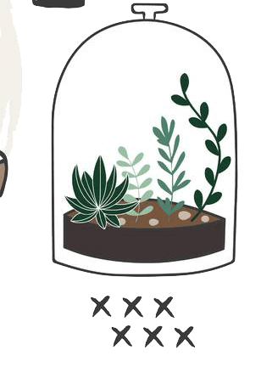
PART O3
市场分析
Notes:
这一项目，是在我们进行了一定的市场分析后确立的。

Slide 14



与市面上的产品有何不同？
How is it different from to similar products on the market?
更智能
利用OpenCV识别植物种类
智能调控植物适宜的环境
更随心
不受限于时间和空间
可随时随地远程操控
更新奇
全新的交互界面
基于Minecraft的游戏性体验
Notes:
其实，市场上不乏有这样相似的产品。然而相比之下，我们的产品要更智能更随心更新奇。我们利用OpenCV识别植物种类，智能调控植物适宜的环境，而基本上所有市面上的类似产品，都没有使用计算机视觉技术，无法区分不同的植物，需要手动设置参数。而且我们利用DHCP、SMB协议等技术，实现了可以让用户随时随地远程监管和操控。与此同时，我们使用Minecraft来作为用户的交互界面，这样的一种游戏性体验无疑是全新的。

Slide 15

目标群体
Target Group
01 家用
时间不充裕的植物花卉爱好者
02 农用
需要管理大量植物的相关专业人士
Notes:
而且我们的产品无论是个人性质还是专业性质，都是相当支持的。我们主要的目标群体就是时间不充裕的植物花卉爱好者和需要管理大量植物的相关工作者。且不说专业人士，随着生活质量的提高，人们对于绿色生活越来越看重，我们的市场前景无疑是巨大的。

Slide 16

实施成本和可行性
Cost of Implementation and Feasibility
200+40+50+…<400
一个Raspberry，一个Arduino，一个摄像头，再加几个简单的配件，就可以实现所有的功能
集成化后可以进一步缩小成本
商品化后，电路系统可以高度集成，缩小体积的同时，提升性价比
Notes:
至于实施成本和可行性，项目demo只使用了一个树莓派，一个Arduino，一个摄像头，和一些零零碎碎的便宜的小东西，就可以实现我们预想中的功能，而且调控多种植物只需要增加一些传感器，成本绝对达不到400元，而且如果后期产品正式上市，电路系统会高度集成化，缩小了体积，进一步缩小了成本，也不用担心树莓派和Arduino有很多用不上的功能，可以说可行性是很高的。题外话，我们也考虑过是否要使用神经棒，但是两个神经棒就需要1000元，大幅度提高了成本，我们也不需要这么快的识别速度，所以没有选用神经棒。

Slide 17

PART O4
产品展示
Notes:
因为后面还有5分钟的产品展示环节，这里就给大家稍微过一遍。

Slide 18
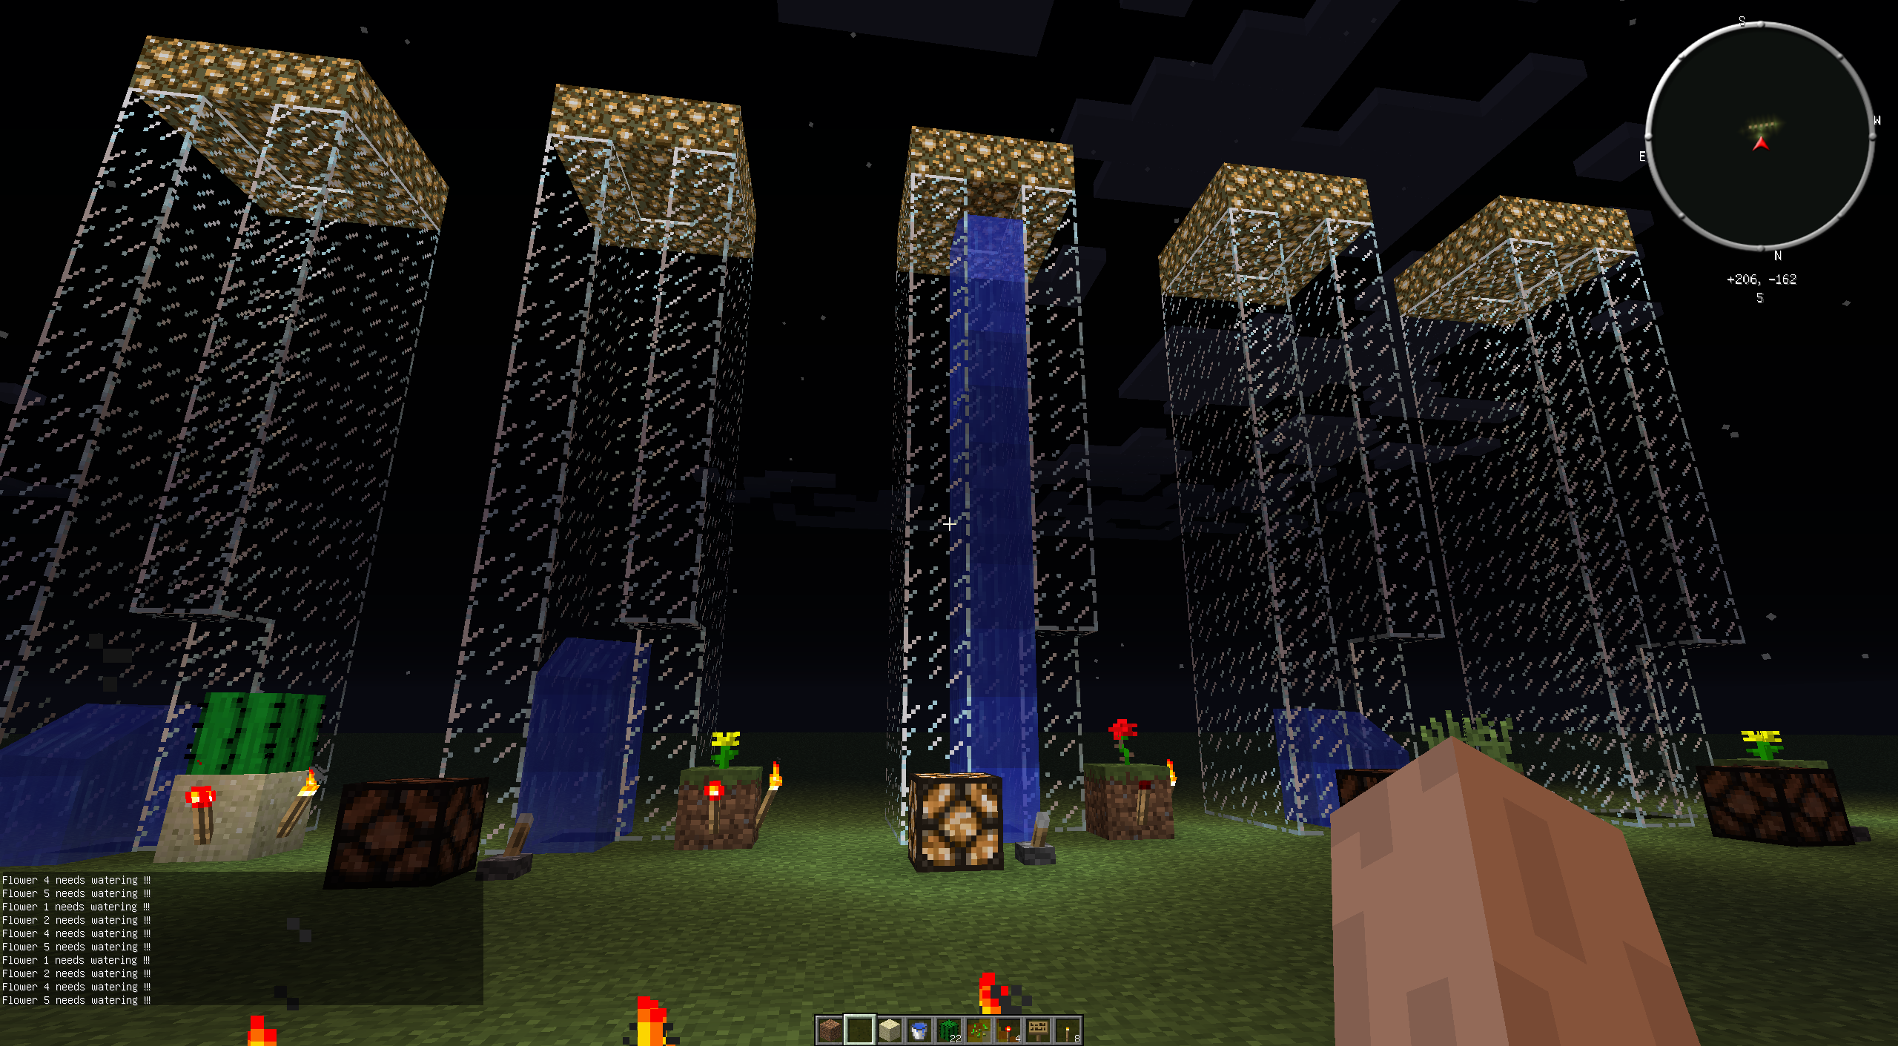
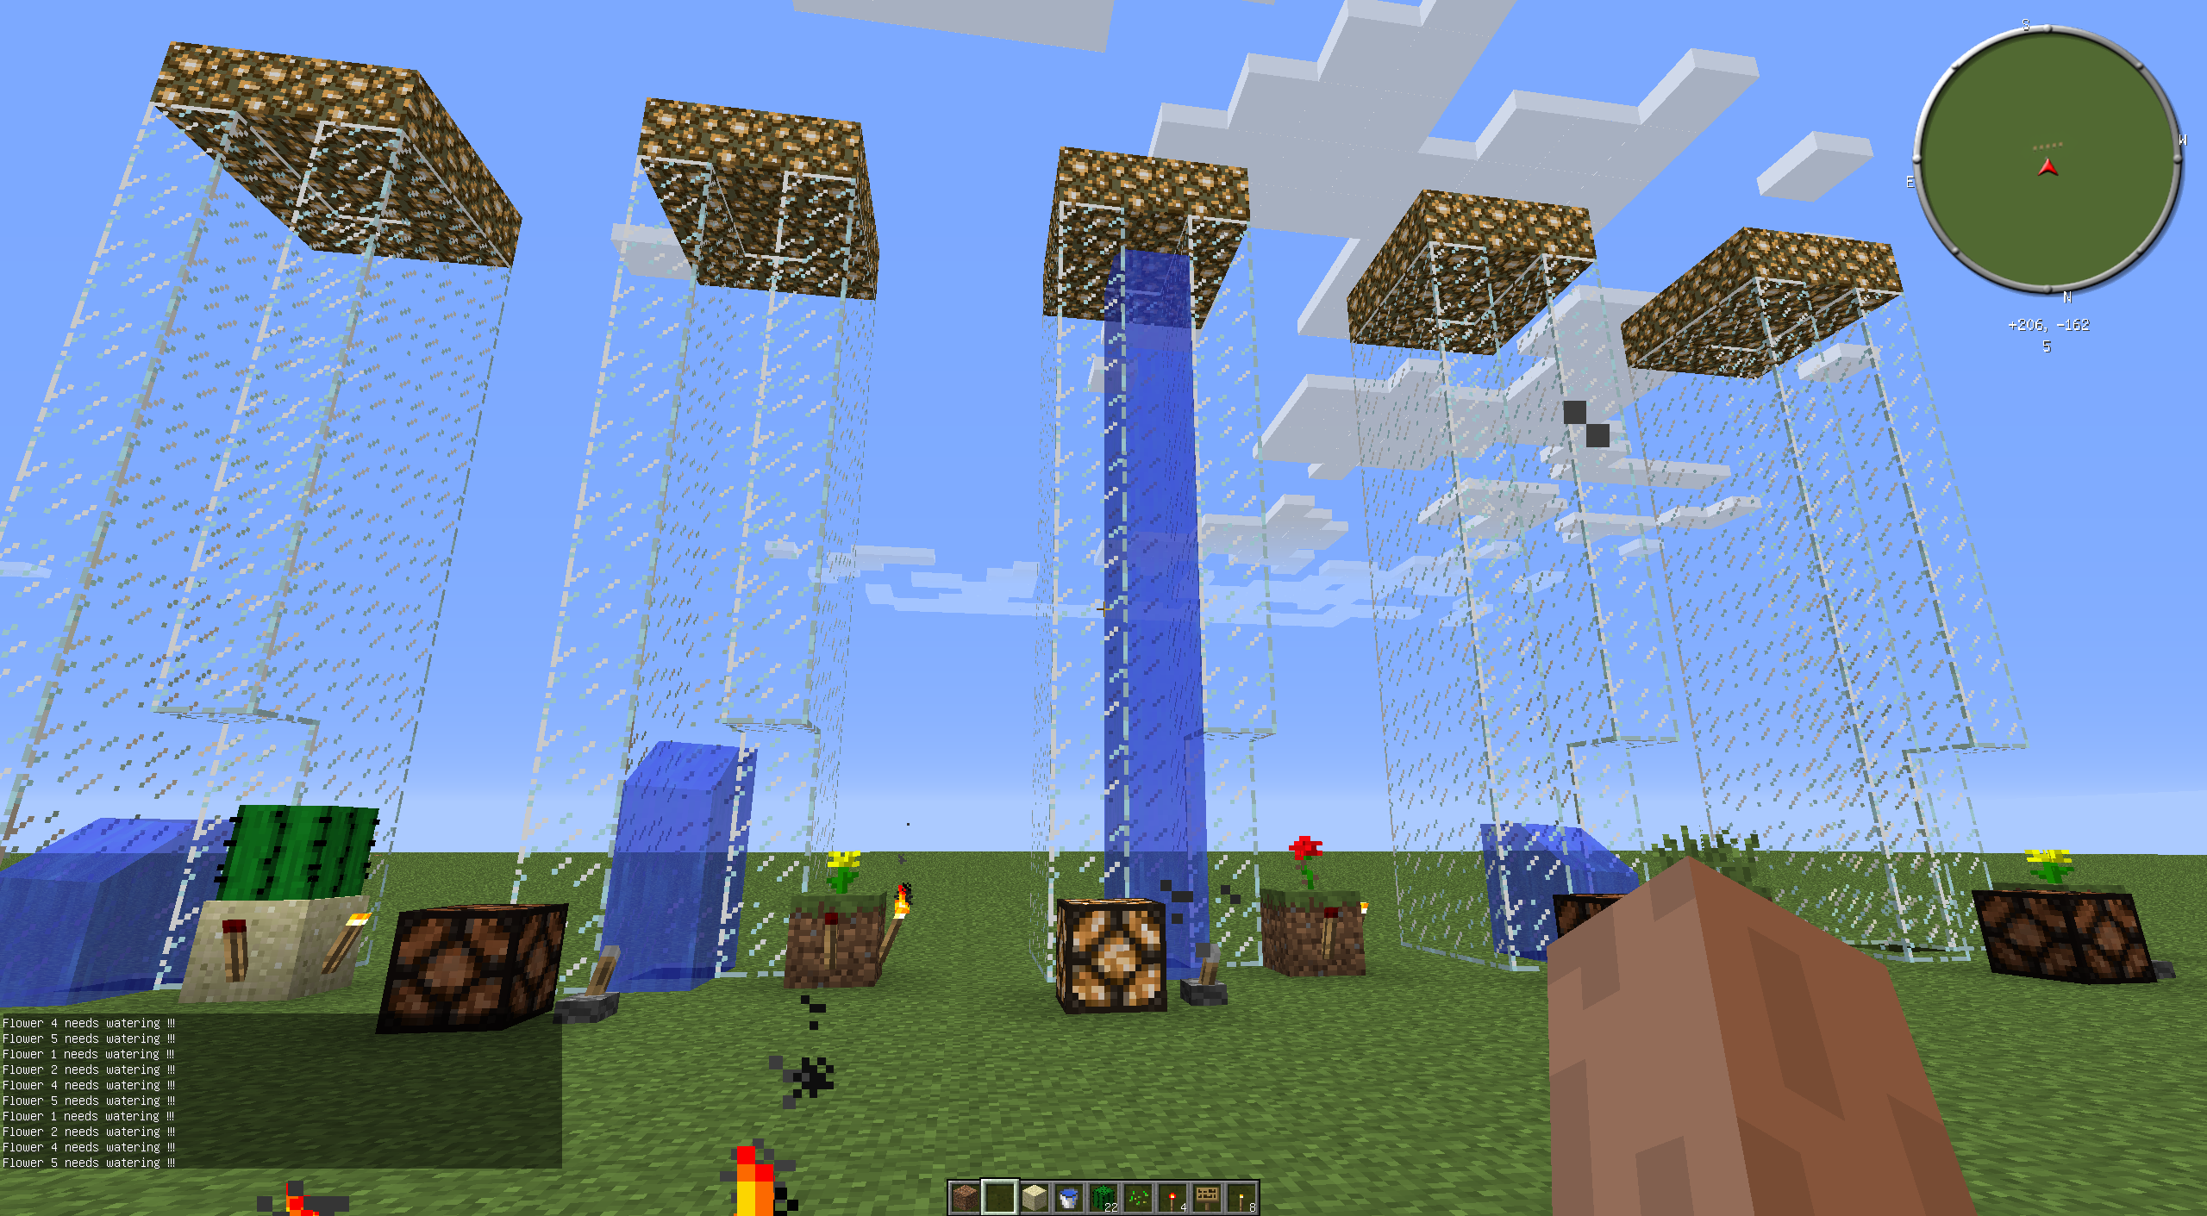
产品展示
Product Display
世界时间随真实时间变化
可添加多个花盆多种植物
Notes:
在Minecraft中，实际上还可以添加多个花盆多种植物，游戏世界里的时间也是与现实时间同步的。

Slide 19
PART O5
未来展望
Notes:
最后，我们的产品还有着很大的提升空间。

Slide 20
未来展望
Future Prospects
全面无线化
01
所有下位机通过WIFI无线连接Raspberry主服务器
02
从多方面调控环境
增加温度、光照等传感器以及加热棒、遮光帘等，从而实现对阳光温度等环境的调控
03
规模化
利用目标检测（Object Detection）技术，同时识别多盆植物
Notes:
智能植物管理系统可以全面无线化，树莓派的主服务器已经部署好了，只需要将下位机通过WIFI无线连接树莓派即可。我们也可以从多方面来调控环境，例如增加温度传感器、光照传感器，加热棒、遮光帘等，实现对阳光和温度的调控。后期利用目标检测（Object Detection）技术，同时识别多盆植物也不是难事。

Slide 21
衷心感谢您的观赏！
Notes:
谢谢大家。

